Slide 1
CHÀO MỪNG CÁC EM
ĐẾN VỚI BUỔI HỌC HÔM NAY
+

Slide 2
KHỞI ĐỘNG
#
Đội trưởng thông báo rằng: tỉ số phần trăm của số lao động giỏi và số người ở cả đội là 65%.
Thông báo đó có đúng không?
Loại Tổ | Giỏi | Khá | Đạt
Tổ 1 | 7 | 2 | 1
Tổ 2 | 6 | 2 | 2
Tổ 3 | 5 | 5 | 0
Tổ 4 | 6 | 1 | 3
Đội sản xuất đó có bao nhiêu người?
8
Bảng xếp loại thi đua bốn tổ lao động

Slide 3
Tiết 52. BÀI 2:
PHÂN TÍCH VÀ XỬ LÍ DỮ LIỆU
2

Slide 4
NỘI DUNG BÀI HỌC
I
II
PHÂN TÍCH
VÀ XỬ LÍ
DỮ LIỆU ĐỂ
RÚT RA KẾT LUẬN
TÍNH HỢP LÍ
CỦA KẾT LUẬN THỐNG KÊ

Slide 5
I
+
PHÂN TÍCH VÀ XỬ LÍ
DỮ LIỆU ĐỂ RÚT RA KẾT LUẬN
4

Slide 6
HĐ1
Đọc kĩ các nội dung sau:
1+1
Khi thu thập, tổ chức, phân loại, biểu diễn dữ liệu bằng bảng hoặc biểu đồ, ta cần phân tích và xử lí các dữ liệu đó để tìm ra những thông tin hữu ích và rút ra kết luận. Thông thường, quá trình phân tích và xử lí dữ liệu dựa trên tính toán và suy luận toán học.
Cần làm gì sau khi thu thập, tổ chức, phân loại, biểu diễn dữ liệu bằng bảng hoặc biểu đồ ?
Theo em tại sao ta cần phân tích và xử lí dữ lí dữ liệu?

Slide 7
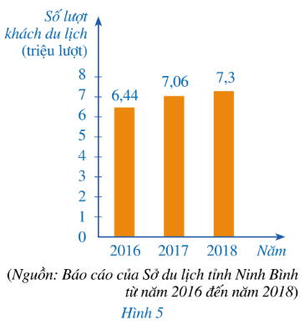

Biểu đồ cột ở Hình 5 biểu diễn số lượt khách du lịch
(ước đạt) đến Ninh Bình trong các năm 2016, 2017, 2018
Ví dụ 1
a) Số lượt khách du lịch đến Ninh Bình trong năm 2017 tăng bao nhiêu phần trăm so với năm 2016 (làm tròn kết quả đến hàng phần mười)?
b) Số lượt khách du lịch đến Ninh Bình trong năm 2018 tăng bao nhiêu phần trăm so với năm 2017 (làm tròn kết quả đến hàng phần mười)?

Slide 8

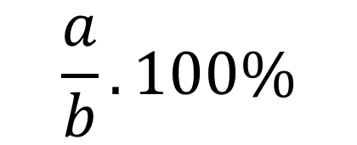
Em hãy nêu lại công thức tính tỉ số phần trăm của hai số a và b.
$$\frac{a}{b}. 100\%$$

Slide 9
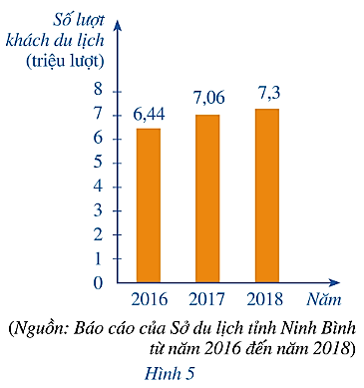
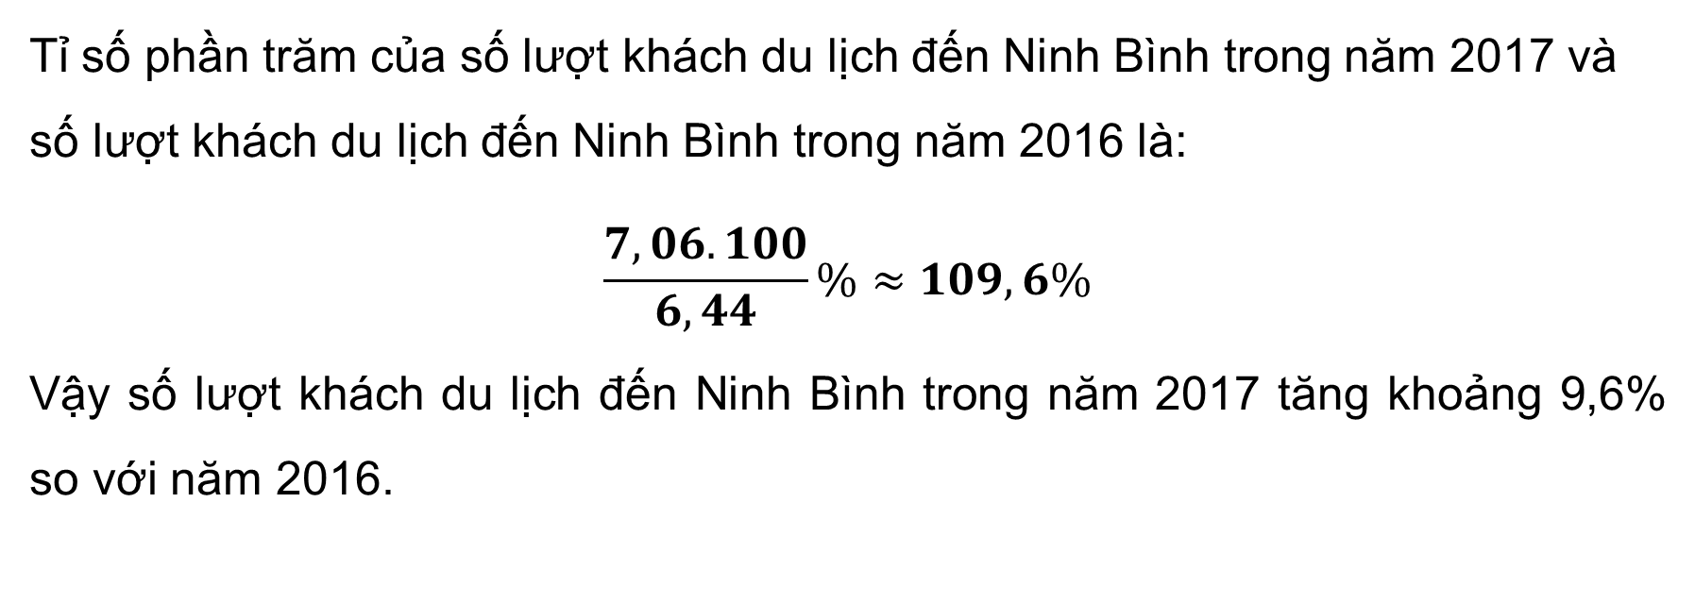
a) Số lượt khách du lịch đến Ninh Bình trong năm 2017 tăng bao nhiêu phần trăm so với năm 2016 (làm tròn kết quả đến hàng phần mười)?
Tỉ số phần trăm của số lượt khách du lịch đến Ninh Bình trong năm 2017 và số lượt khách du lịch đến Ninh Bình trong năm 2016 là:
$$\frac{7,06.100}{6,44}\%≈109,6\%$$
Vậy số lượt khách du lịch đến Ninh Bình trong năm 2017 tăng khoảng 9,6% so với năm 2016.

Slide 10
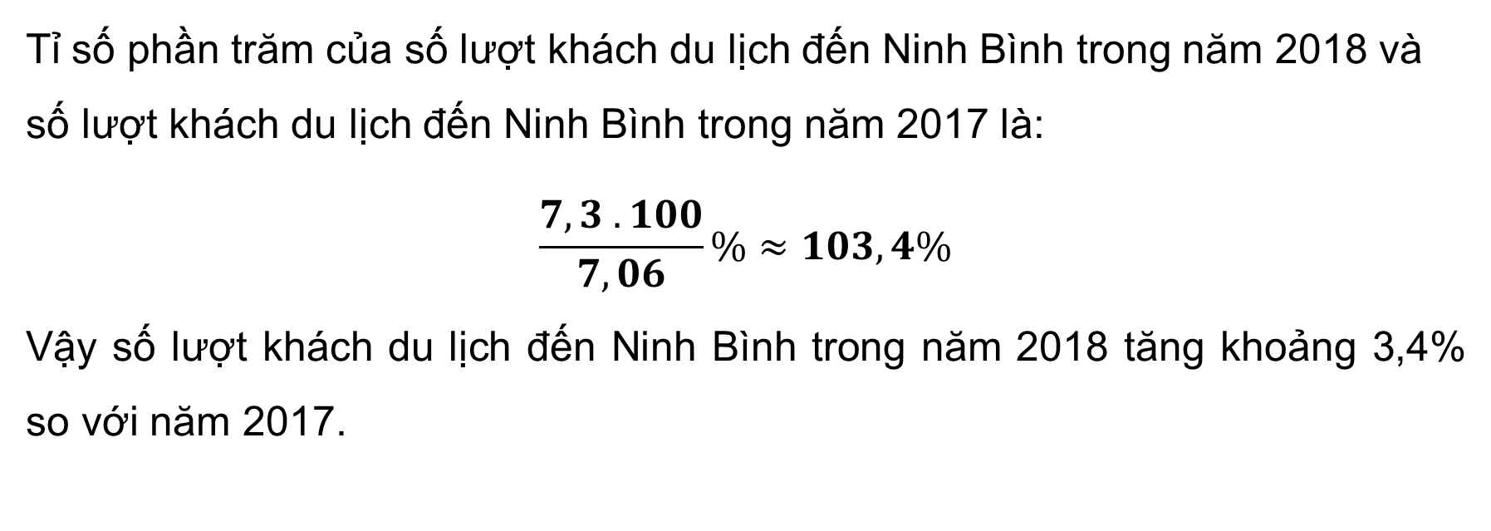
b) Số lượt khách du lịch đến Ninh Bình trong năm 2018 tăng bao nhiêu phần trăm so với năm 2017 (làm tròn kết quả đến hàng phần mười)?
Tỉ số phần trăm của số lượt khách du lịch đến Ninh Bình trong năm 2018 và số lượt khách du lịch đến Ninh Bình trong năm 2017 là:
$$\frac{7,3 .100}{7,06}\%≈103,4\%$$
Vậy số lượt khách du lịch đến Ninh Bình trong năm 2018 tăng khoảng 3,4% so với năm 2017.

Slide 11
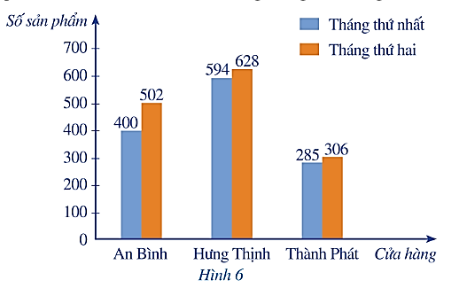
Ví dụ 2
Một công ty mới thành lập có ba cửa hàng bán sản phẩm. Biểu đồ cột kép ở Hình 6 biểu diễn số sản phẩm bán được của mỗi cửa hàng trong hai tháng đầu:
Cửa hàng nào bán được nhiều sản phẩm trong tháng thứ nhất? Tháng thứ hai?

Slide 12
Trả lời:
Từ biểu đồ trên, ta thấy:
Trong các cột màu xanh của biểu đồ, cột màu xanh ứng với cửa hàng Hưng Thịnh có chiều cao lớn nhất. Vì thế, cửa hàng Hưng Thịnh bán được nhiều sản phẩm trong tháng thứ nhất.
Trong các cột màu cam của biểu đồ, cột màu cam ứng với cửa hàng Hưng Thịnh có chiều cao lớn nhất. Vì thế, cửa hàng Hưng Thịnh bán được nhiều sản phẩm trong tháng thứ hai.

Slide 13
TÍNH HỢP LÍ CỦA
KẾT LUẬN THỐNG KÊ
II
+
9

Slide 14
HĐ2
Đọc kĩ các nội dung sau:
Quá trình phân tích và xử lí dữ liệu giúp chúng ta có thể nhận biết được: tính hợp lí của dữ liệu thống kê, tính hợp lí của kết luận thống kê và ta cũng có thể bác bỏ kết luận đã nêu ra. Thông thường, để làm được điều đó ta dựa trên những tiêu chí đơn giản hoặc dựa trên tính toán và suy luận toán học.
+
Hãy cho biết ý nghĩa của quá trình phân tích và xử lí dữ liệu trong việc tìm ra những thông tin hữu ích và rút ra kết luận?

Slide 15
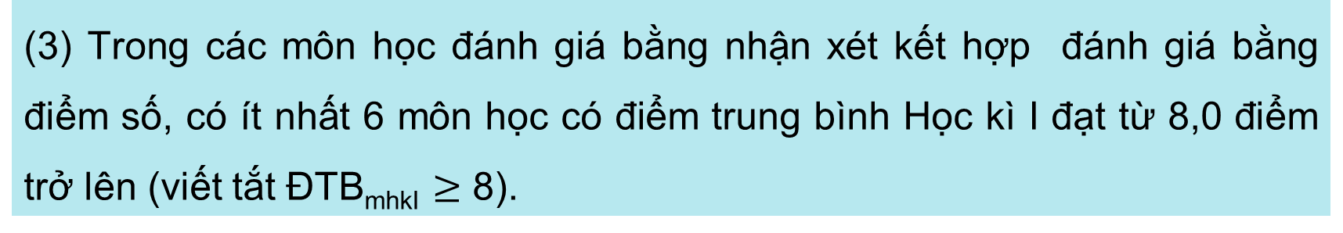
Ví dụ 3
Theo Thông tư 22/2021/TT- BGDĐT, kết quả học tập của học sinh trong Học kì 1 được đánh giá theo một trong bốn mức: Tốt, Khá, Đạt, Chưa đạt, trong đó được đánh giá cả mức Tốt khi đạt cả ba tiêu chí:
(1) Tất cả các môn học đánh giá bằng nhận xét được đánh giá mức Đạt.
(2) Tất cả các môn học đánh giá bằng nhận xét kết hợp đánh giá bằng điểm số có điểm trung bình môn Học kì I từ 6,5 điểm trở lên.
(3) Trong các môn học đánh giá bằng nhận xét kết hợp đánh giá bằng điểm số, có ít nhất 6 môn học có điểm trung bình Học kì I đạt từ 8,0 điểm trở lên (viết tắt ĐTB_{mhkI} $≥$ 8).

Slide 16
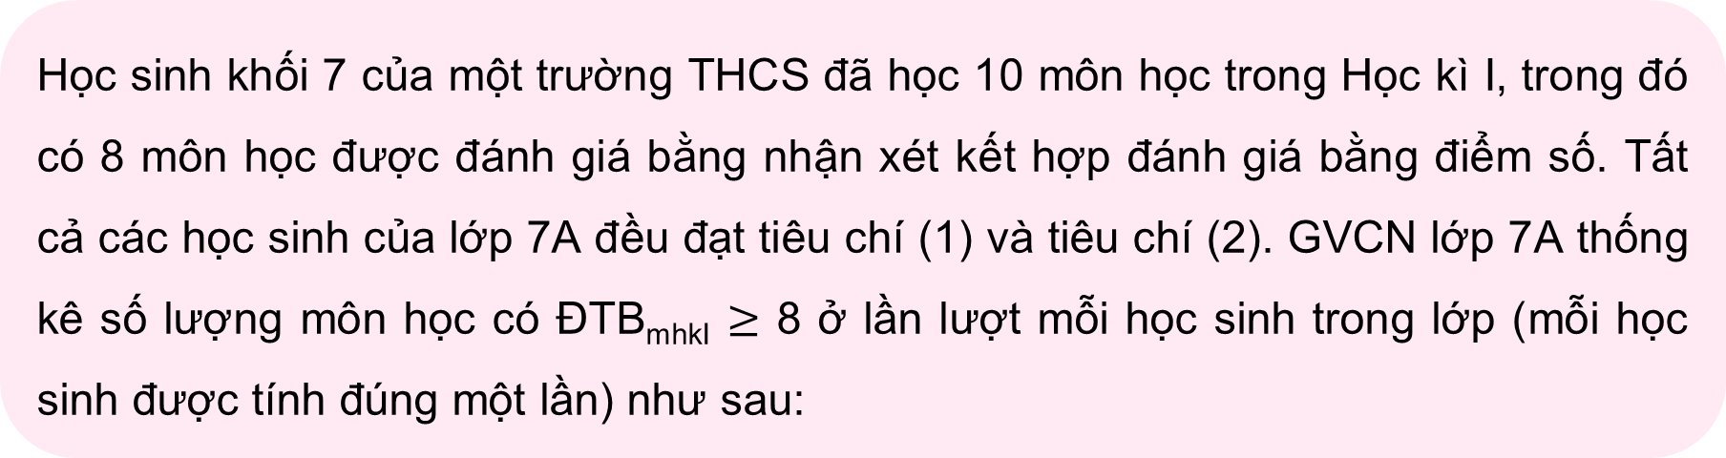
Học sinh khối 7 của một trường THCS đã học 10 môn học trong Học kì I, trong đó có 8 môn học được đánh giá bằng nhận xét kết hợp đánh giá bằng điểm số. Tất cả các học sinh của lớp 7A đều đạt tiêu chí (1) và tiêu chí (2). GVCN lớp 7A thống kê số lượng môn học có ĐTB_{mhkI} $≥$ 8 ở lần lượt mỗi học sinh trong lớp (mỗi học sinh được tính đúng một lần) như sau:
Số môn học có ĐTB_{mhkI} $≥$ 8 | 0 | 1 | 2 | 3 | 4 | 5 | 6 | 7 | 8
Số học sinh | 0 | 2 | 5 | 7 | 8 | 6 | 4 | 3 | 5
Lớp 7A có tất cả bao nhiêu học sinh?
Trong buổi sơ kết cuối Học kì I, GVCN lớp 7A thông báo: Tỉ lệ học sinh đạt kết quả học tập Học kì I được đánh giá mức Tốt là 30% so với cả lớp. Thông báo đó có đúng không?

Slide 17
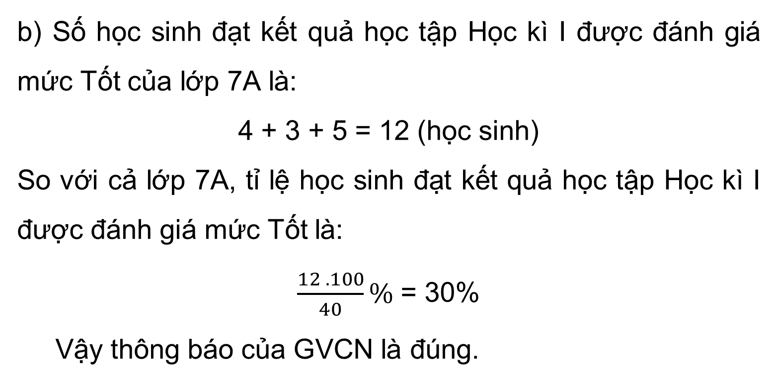
Giải:
a) Số học sinh của lớp 7A là:
0 + 2 + 5 + 7 + 8 + 6 + 4 + 3 + 5 = 40 (học sinh)
b) Số học sinh đạt kết quả học tập Học kì I được đánh giá mức Tốt của lớp 7A là:
4 + 3 + 5 = 12 (học sinh)
So với cả lớp 7A, tỉ lệ học sinh đạt kết quả học tập Học kì I được đánh giá mức Tốt là:
$\frac{12 . 100}{40}\%$ = 30%
Vậy thông báo của GVCN là đúng.

Slide 18
LUYỆN TẬP
#

Slide 19

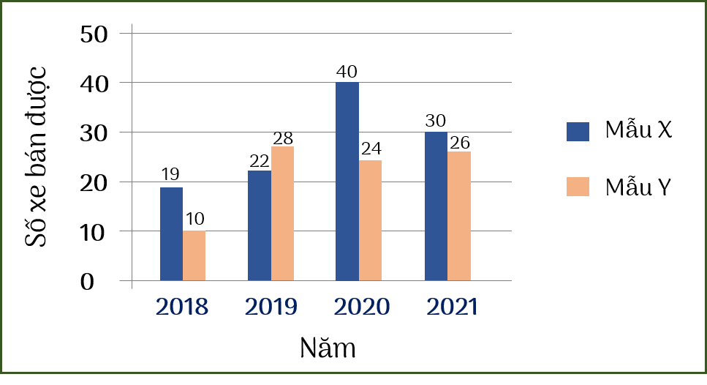


Câu 1. Biểu đồ cột kép sau đây biểu diễn số xe ô tô bán được của mẫu xe X và Y trong các năm từ 2018 đến 2021.
Tỉ số phần trăm giữa số xe mẫu Y bán được năm 2018 so với tổng số xe mẫu Y bán được trong bốn năm từ 2018 đến 2021 là:
A. 11,4%
C. 12,8%
B. 17,1%
D. 50%

Slide 20
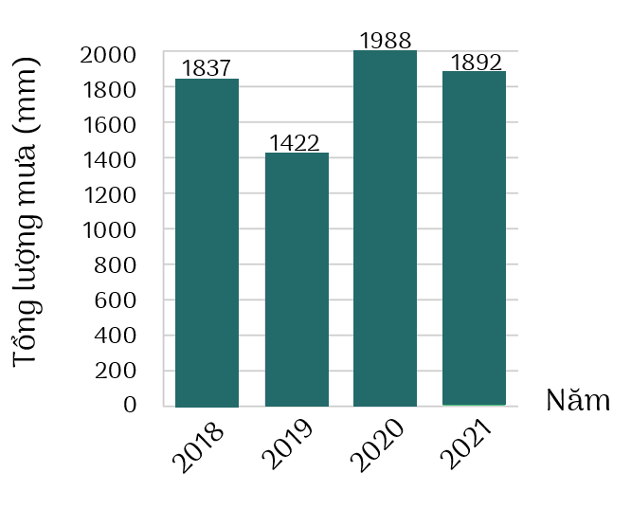
Câu 2. Tổng lượng mưa tại một thành phố trong một số năm của biểu đồ sau là:
A. 1 427,8 mm
C. 1784,8 mm
B. 7139 mm
D. Đáp án sai 3

Slide 21
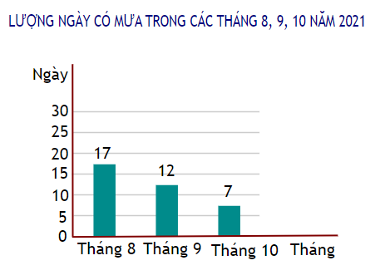




Câu 3. Biểu đồ dưới đây cho biết tổng lượng mưa tại một thành phố trong một số năm.
Những nhận xét sau đây đúng hay sai?
 | Đúng | Sai
Tháng 9 có số ngày mưa ít nhất.
Trong tháng 9/2021 có 12 ngày mưa.
Tháng 8 có số ngày mưa lớn nhất.
Tháng 8 có số ngày mưa nhiều hơn tháng 10 là 10 ngày.
Trong tháng 10/2021 có 17 ngày mưa.
$$×$$
$$×$$
$$×$$
$$×$$
$$×$$

Slide 22
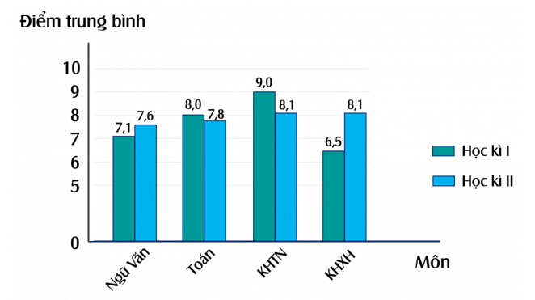
Câu 4. Cho biểu đồ cột kép thể hiện điểm trung bình môn số môn của bạn Nam trong hai học kì:
Trong các môn trên, môn nào bạn Nam có điểm học kì II tiến bộ hơn học kì I nhiều nhất?
A. KHXH
C. Toán
B. KHTN
D. Văn

Slide 23
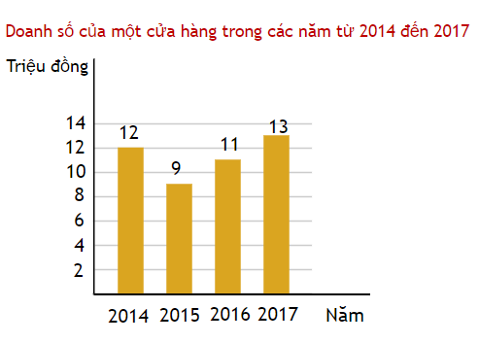
Câu 5. Biểu đồ cột cho biết doanh số của một cửa hàng trong các năm từ 2014 đến 2017.
Trong bốn năm đó, tổng doanh số của cửa hàng là
C. 33 triệu đồng
A. 36 triệu đồng
B. 32 triệu đồng
D. 45 triệu đồng

Slide 24
HƯỚNG DẪN VỀ NHÀ
+
Ghi nhớ kiến thức trong bài.
Làm bài tập 1,2,3,4 SGK trang 12,13
3+2

Slide 25

CẢM ƠN CÁC EM ĐÃ CHÚ Ý BÀI GIẢNG!

